Slide 1

KLAIPĖDOS RAJONO TURIZMO POTENCIALAS
Monika Ruškytė
Gidė, kelionių vadovė,
Klaipėdos rajono savivaldybės turizmo tarybos pirmininkė

Slide 2
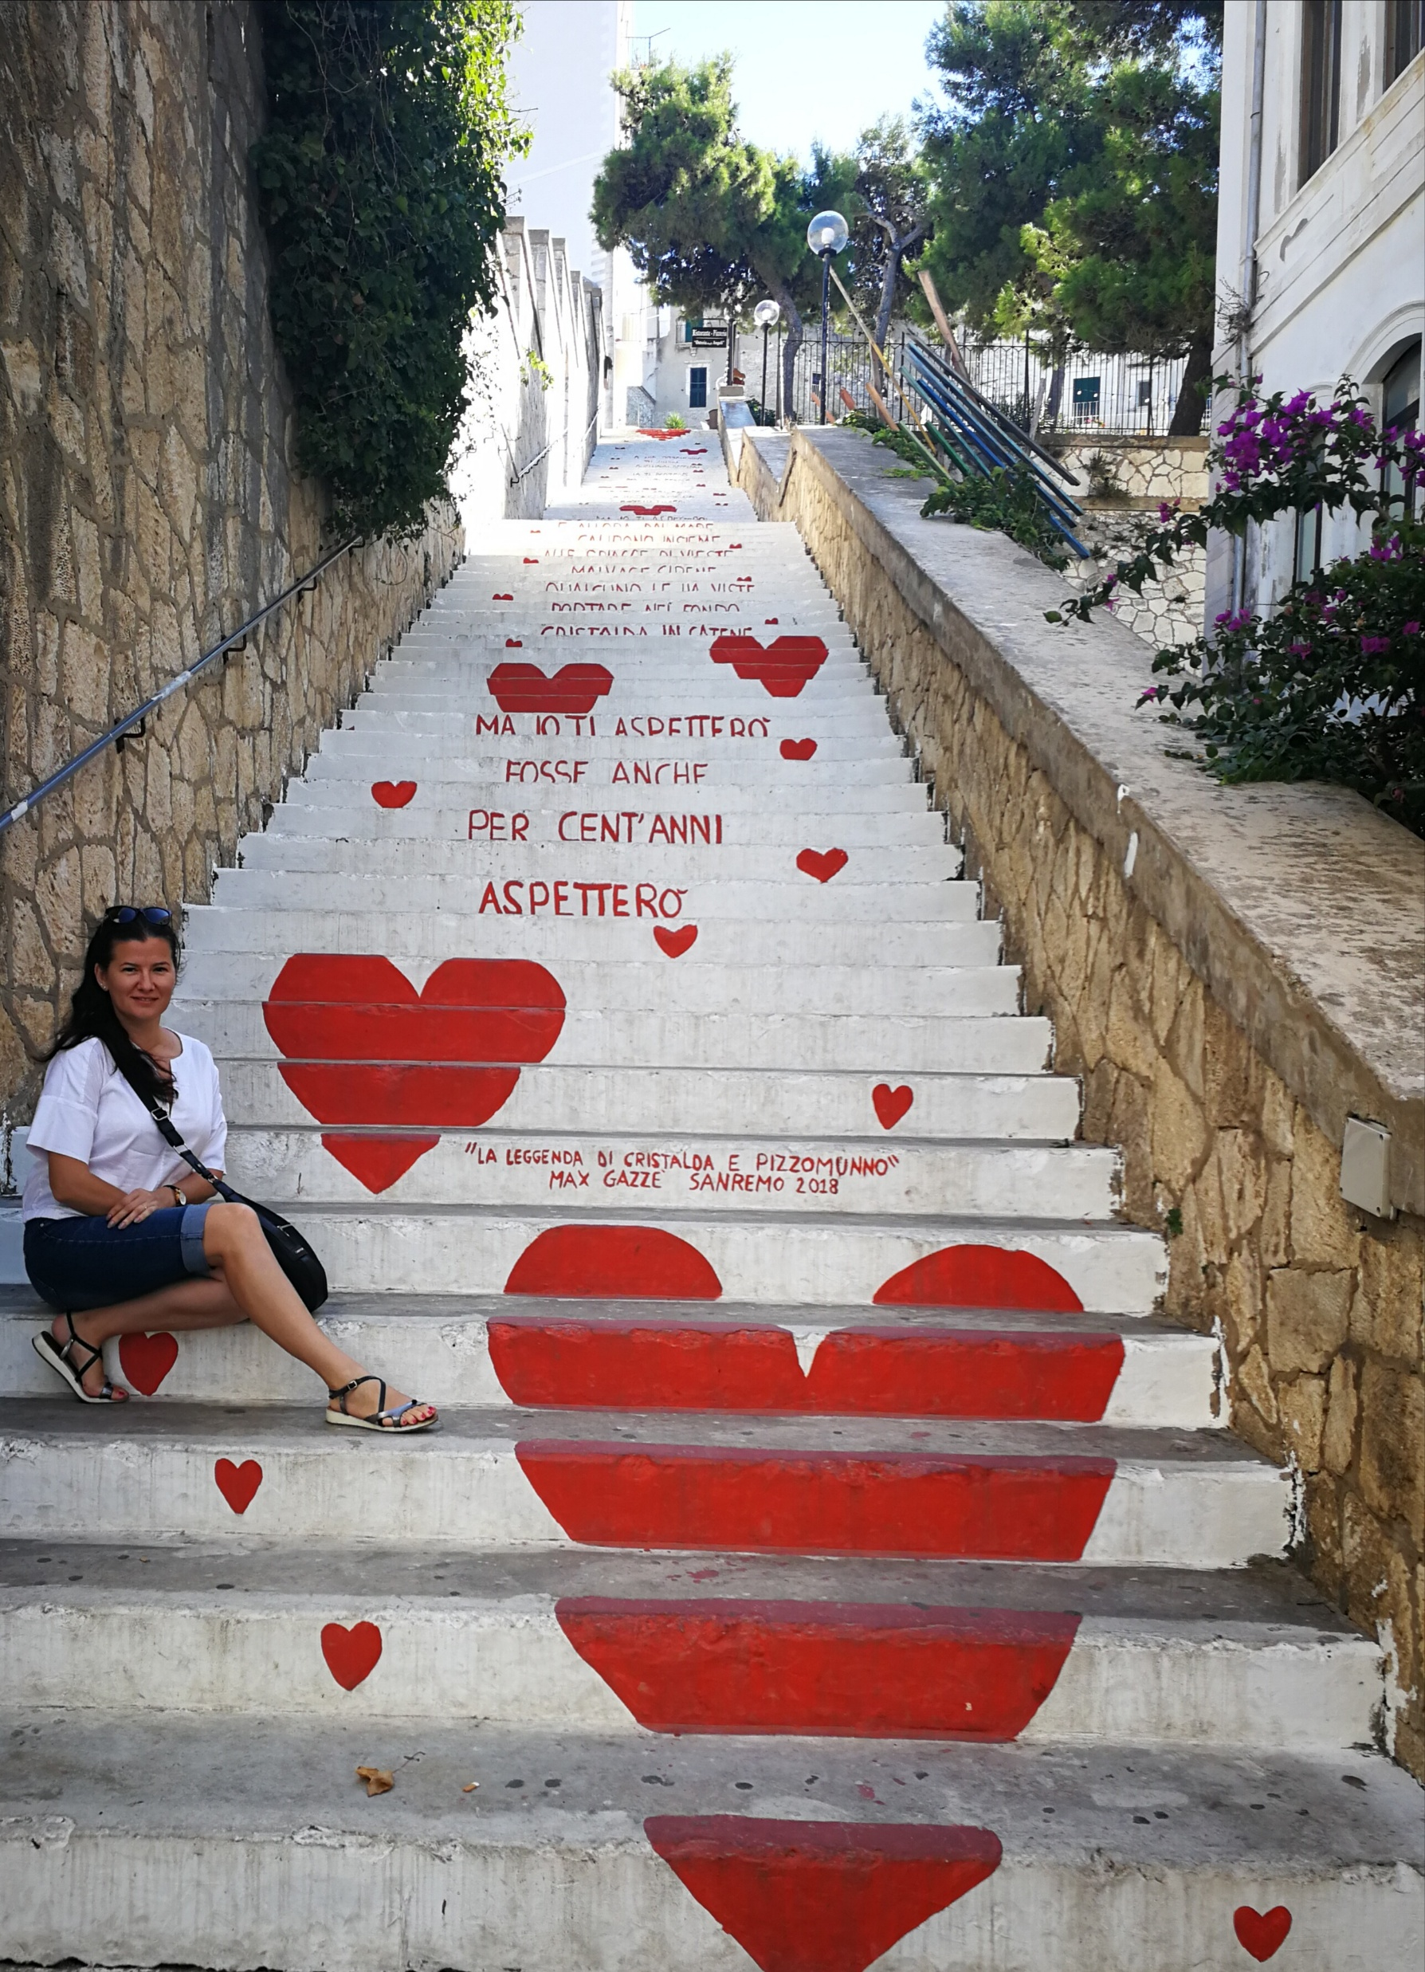
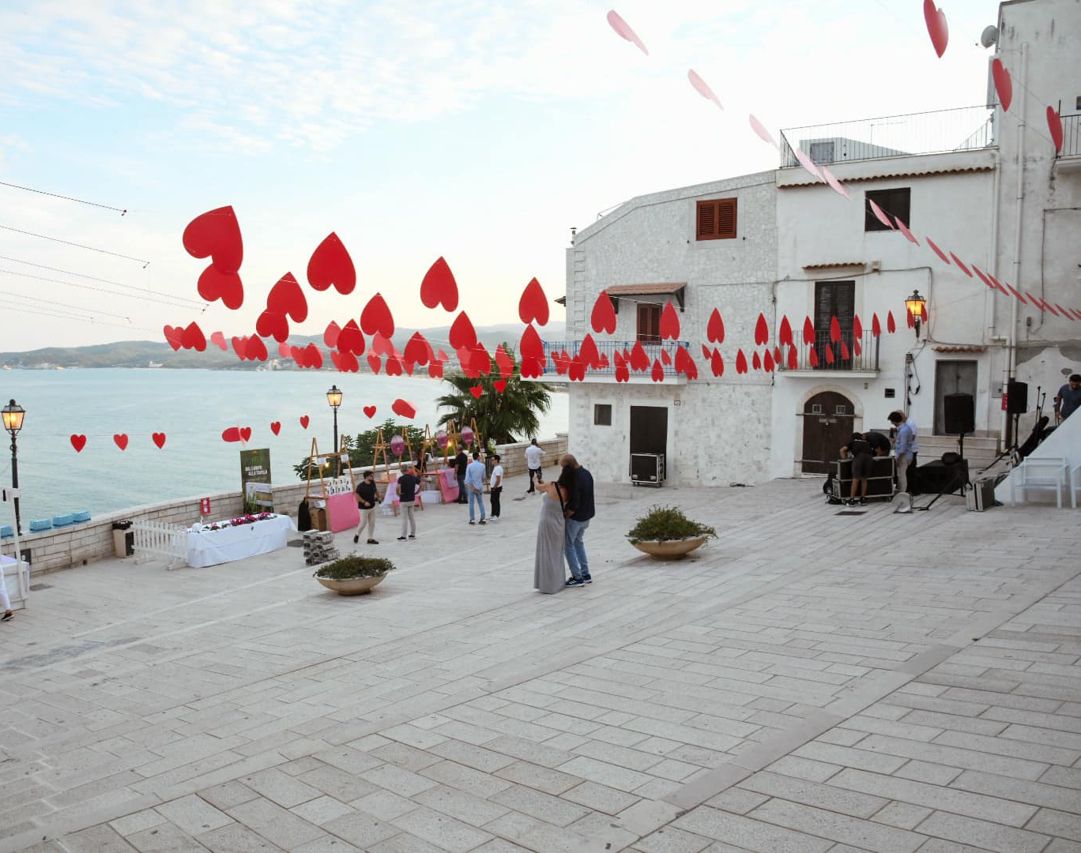

Slide 3
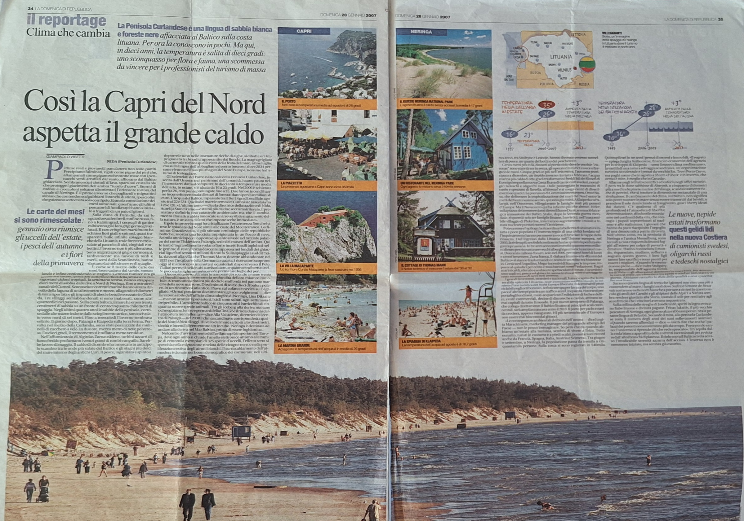

Slide 4
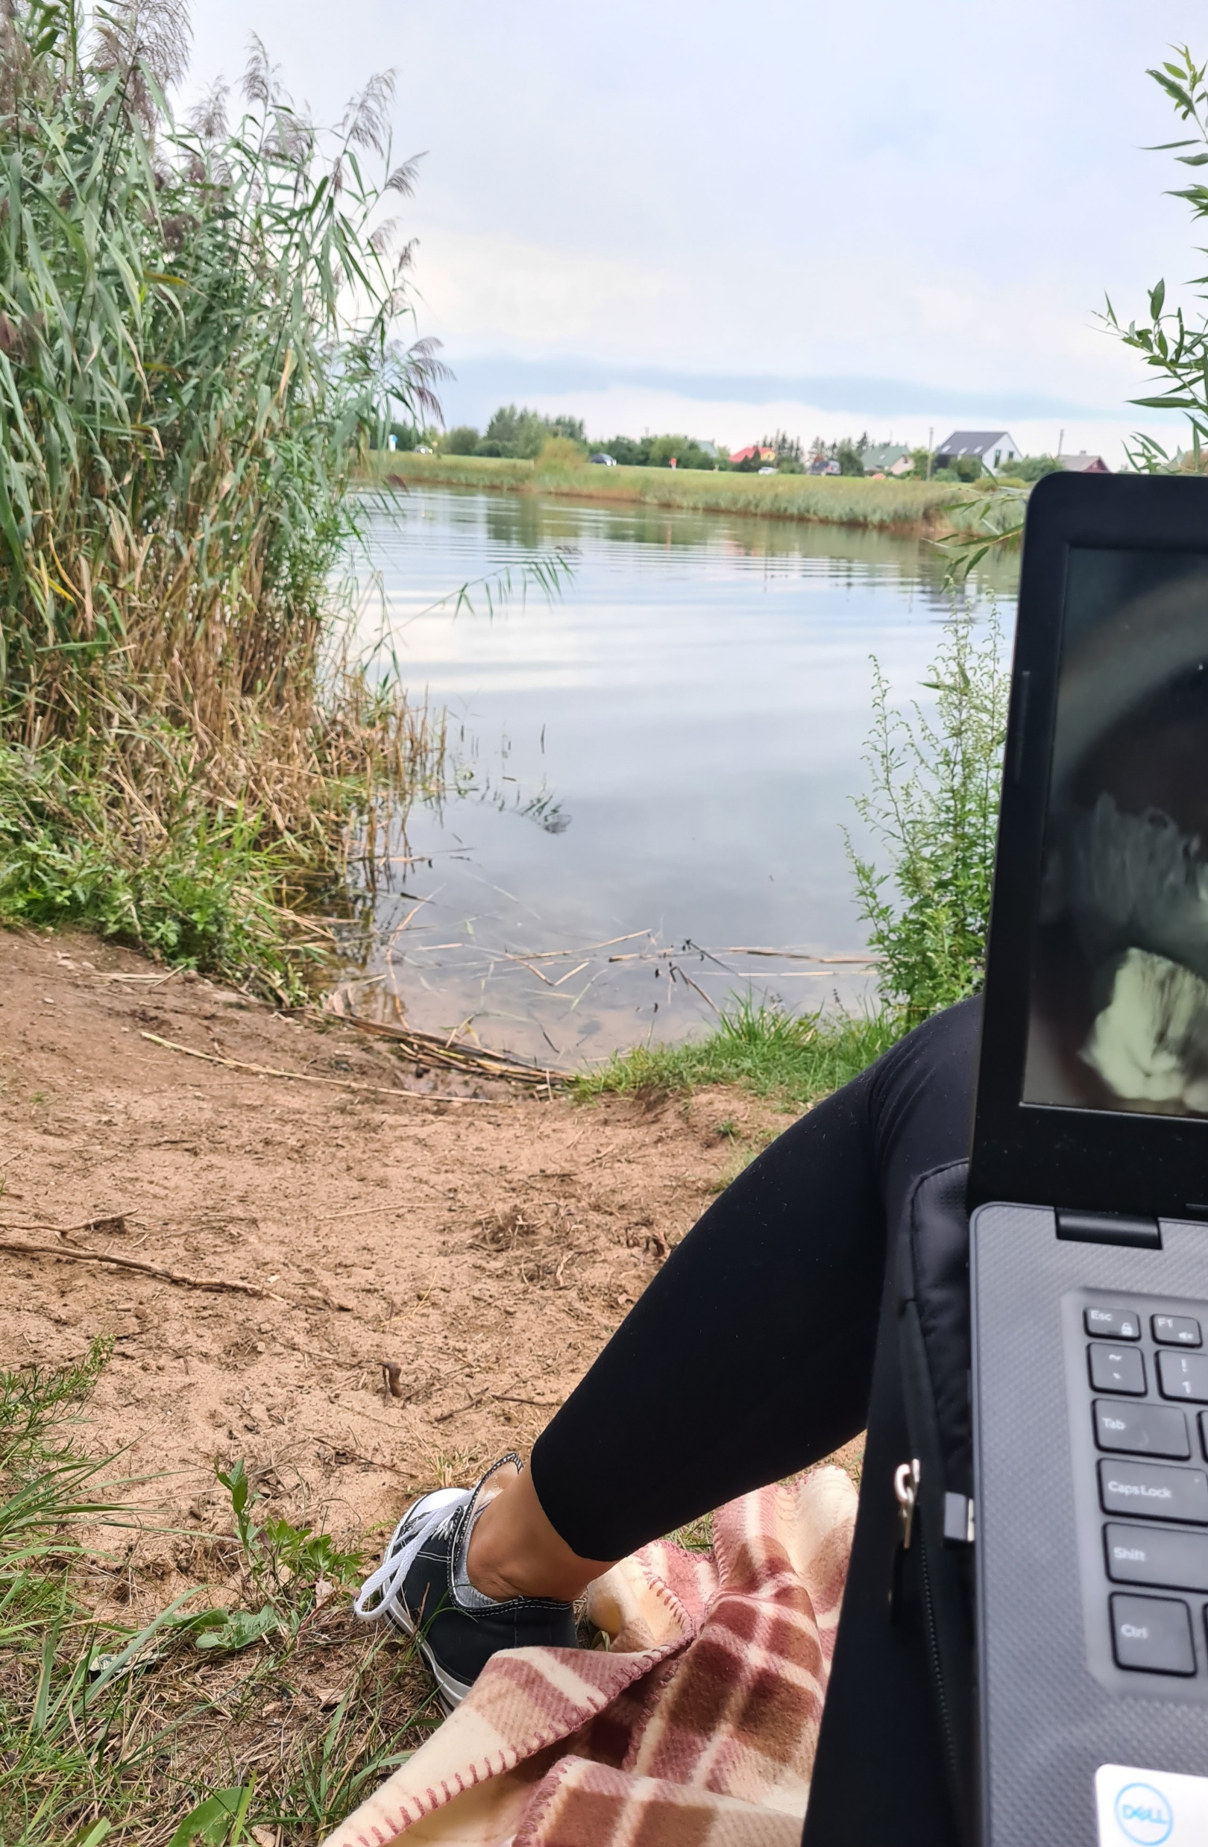
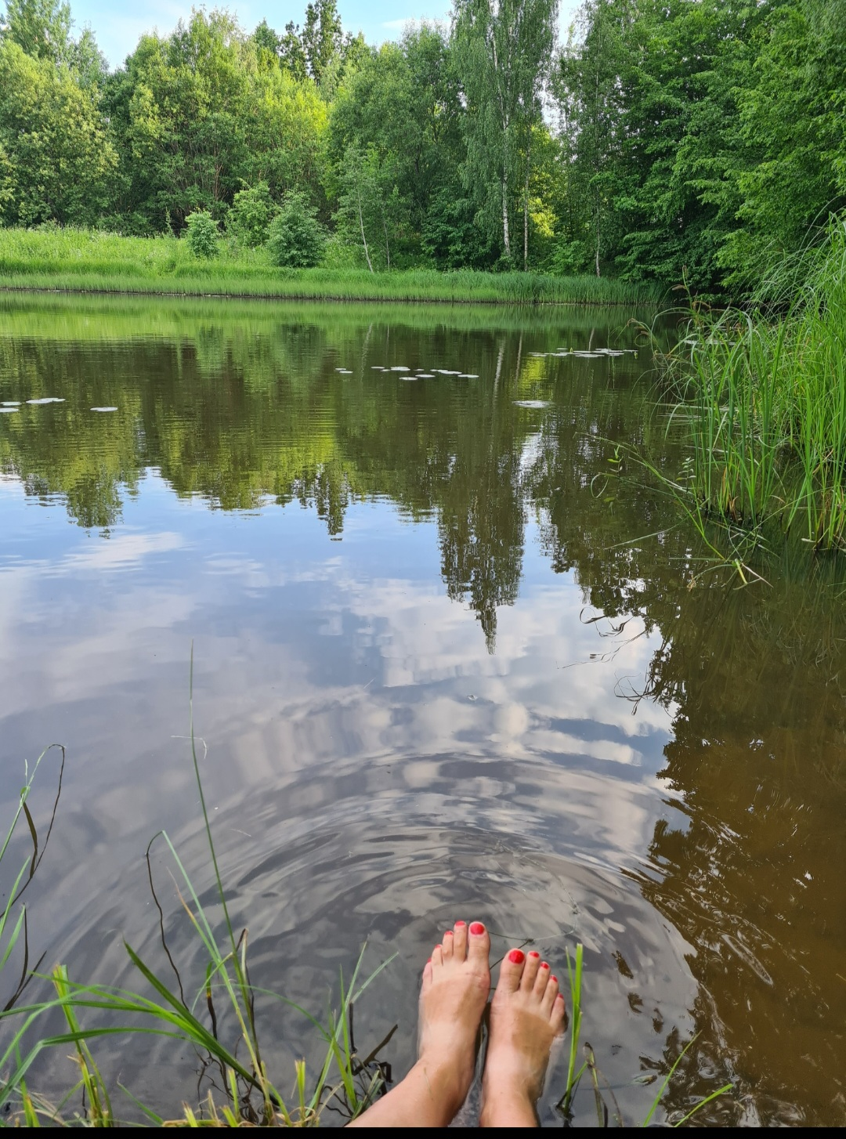

Slide 5
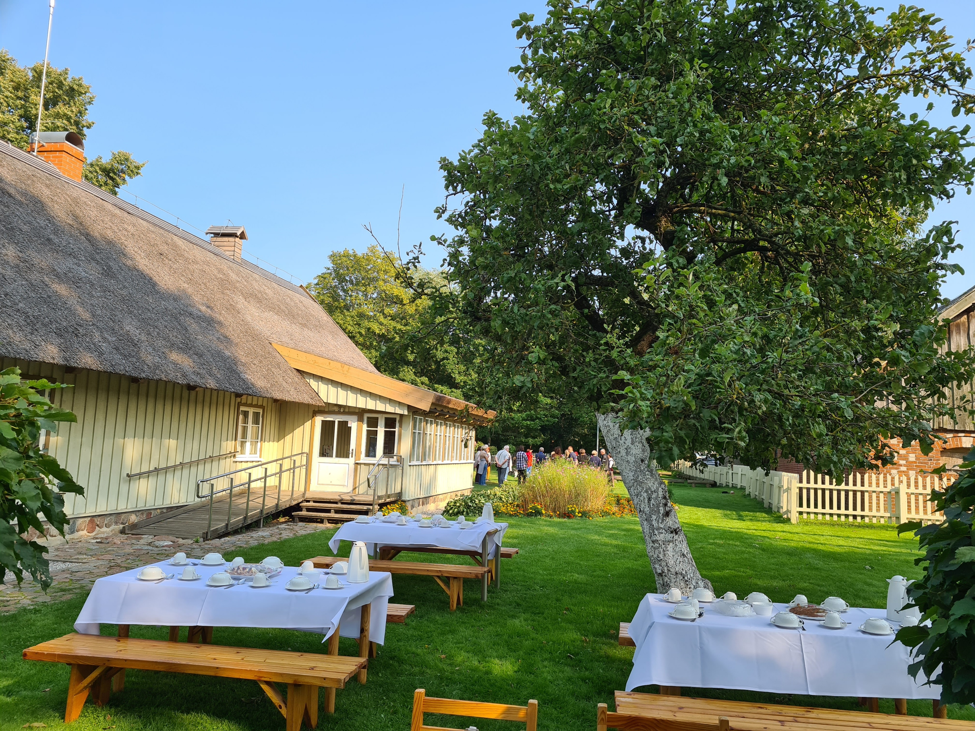
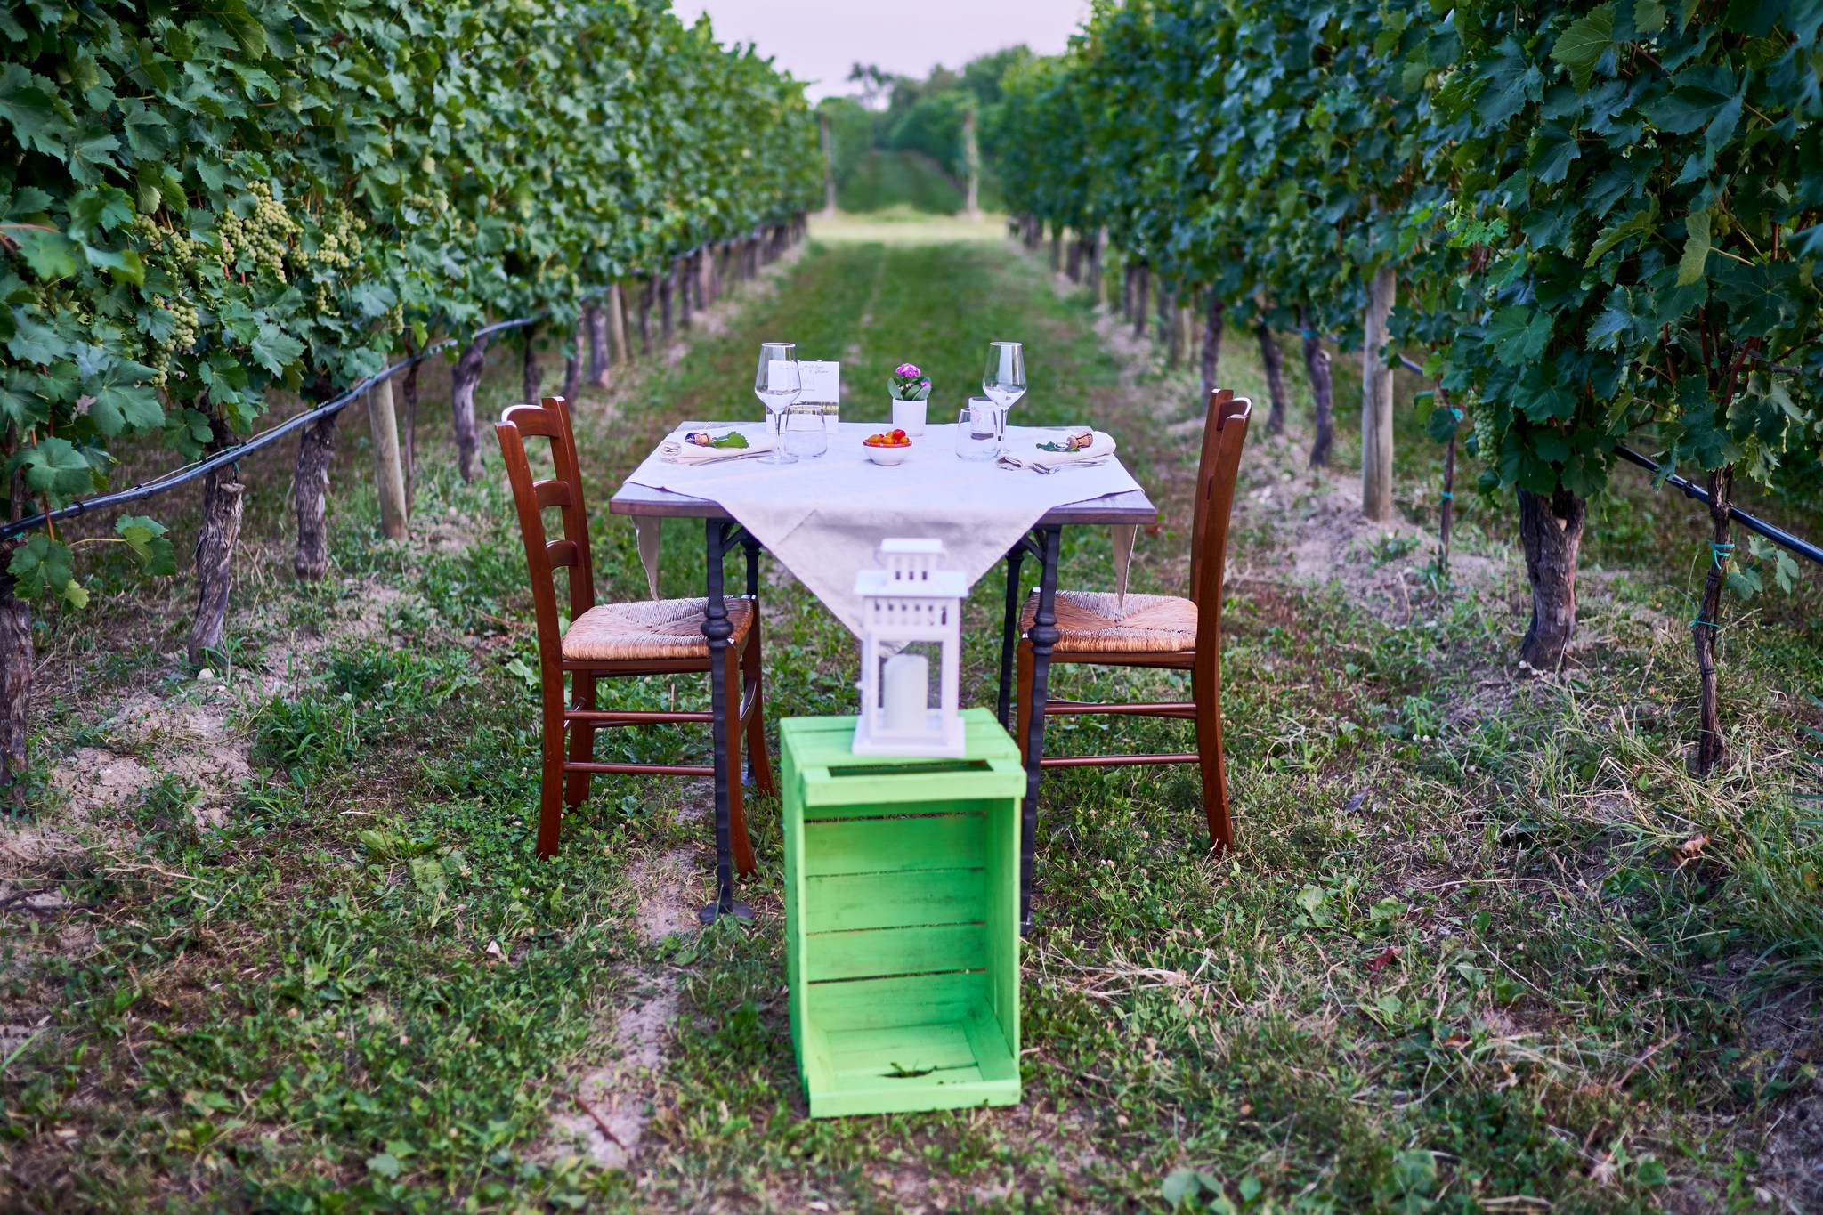
J. Gižo sodyba, Dreverna
Magdalenos vyno ūkis, Santa Maria di Lugana, Italija

Slide 6
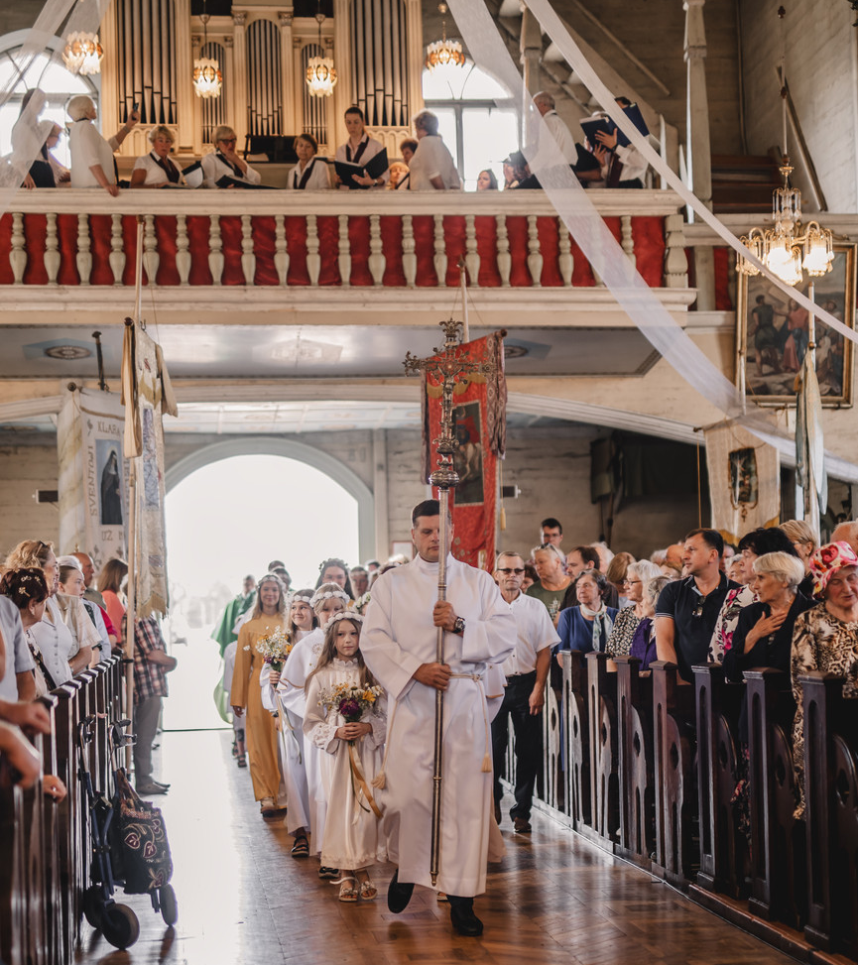
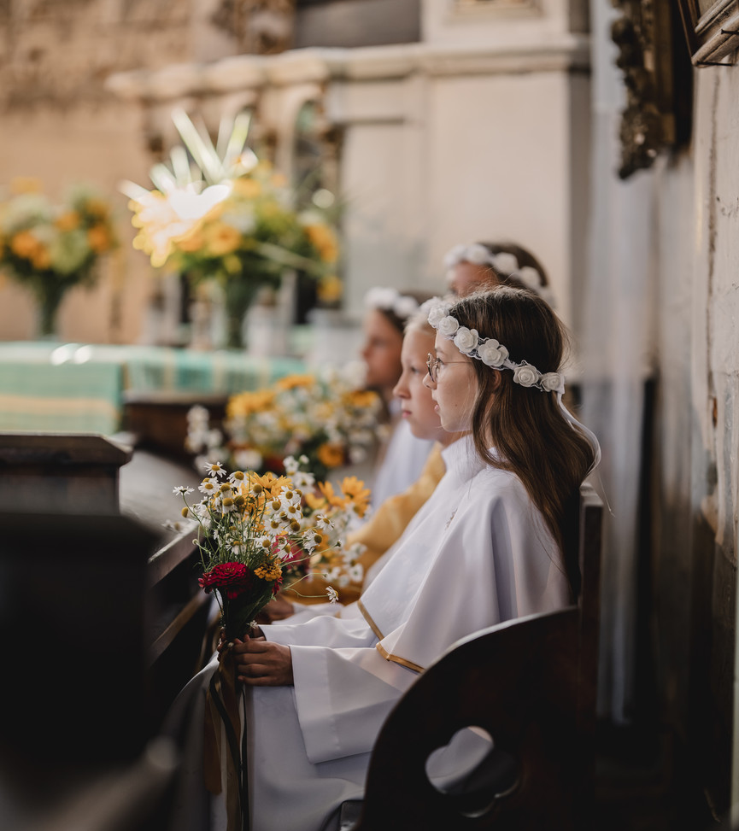
Šv. Marijos Magdalenos atlaidai, Veiviržėnai. S. Ulvikienės nuotr.

Slide 7
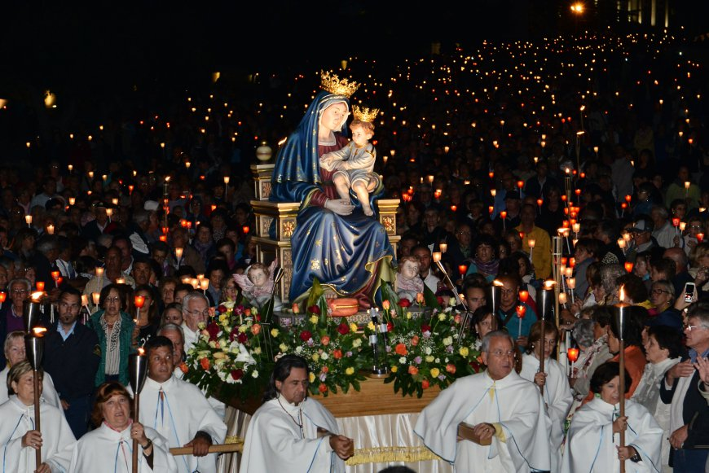
San Giovanni Rotondo

Slide 8
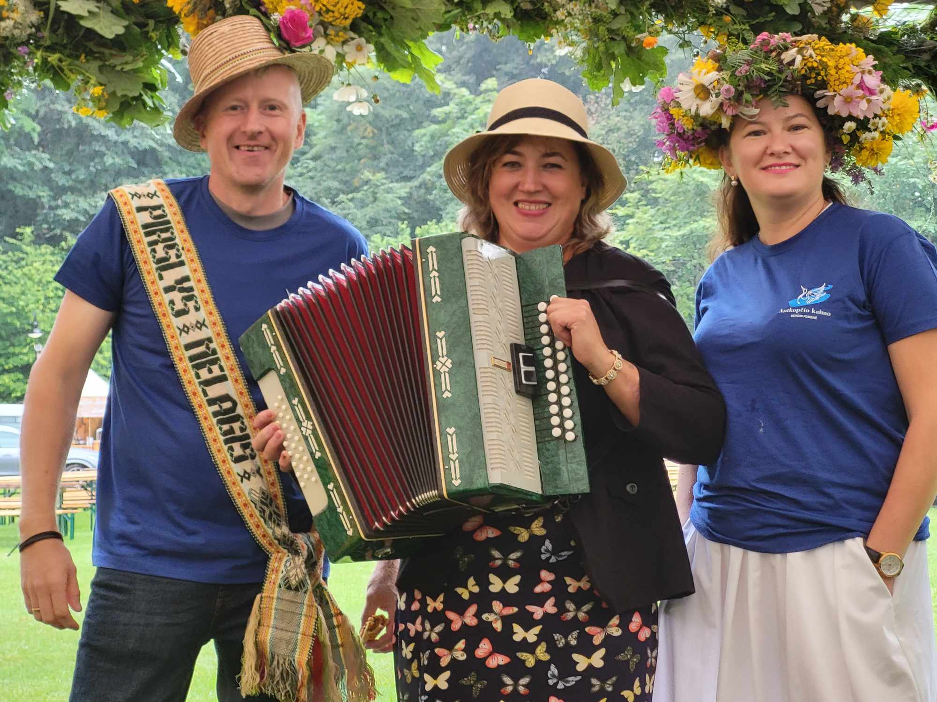
Šv. Onos atlaidai, Vėžaičiai

Slide 9
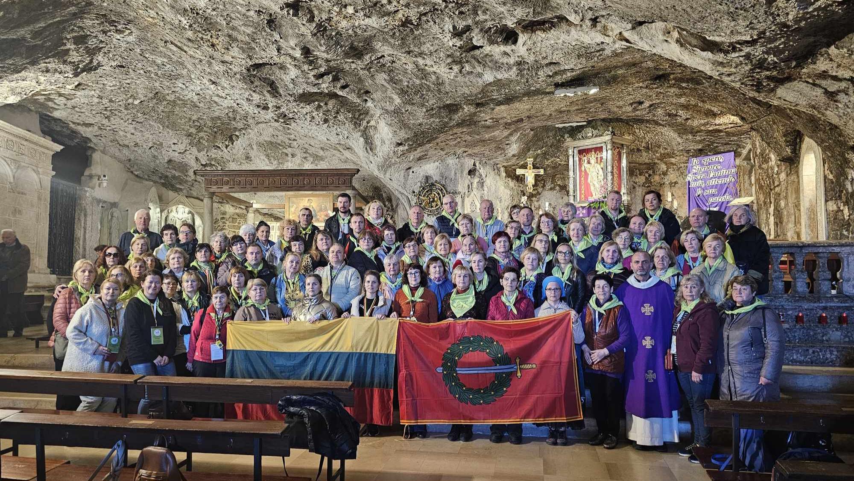
Monte Sant‘Angelo, Italija

Slide 10
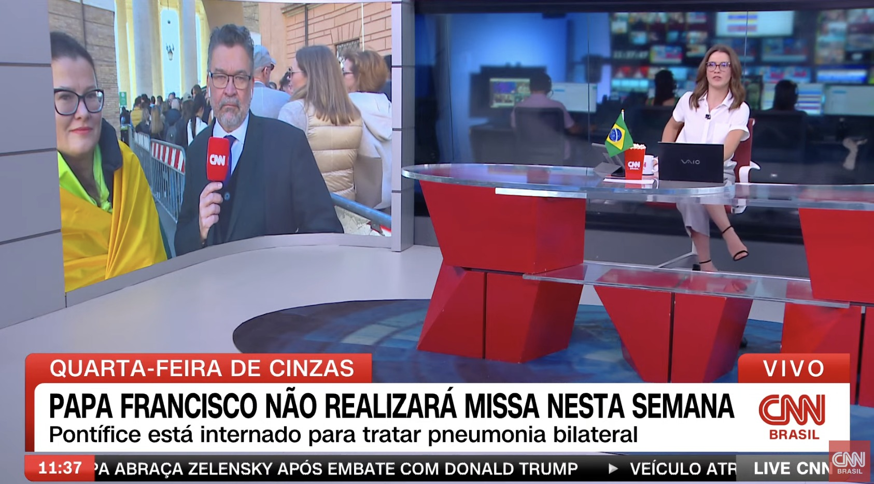
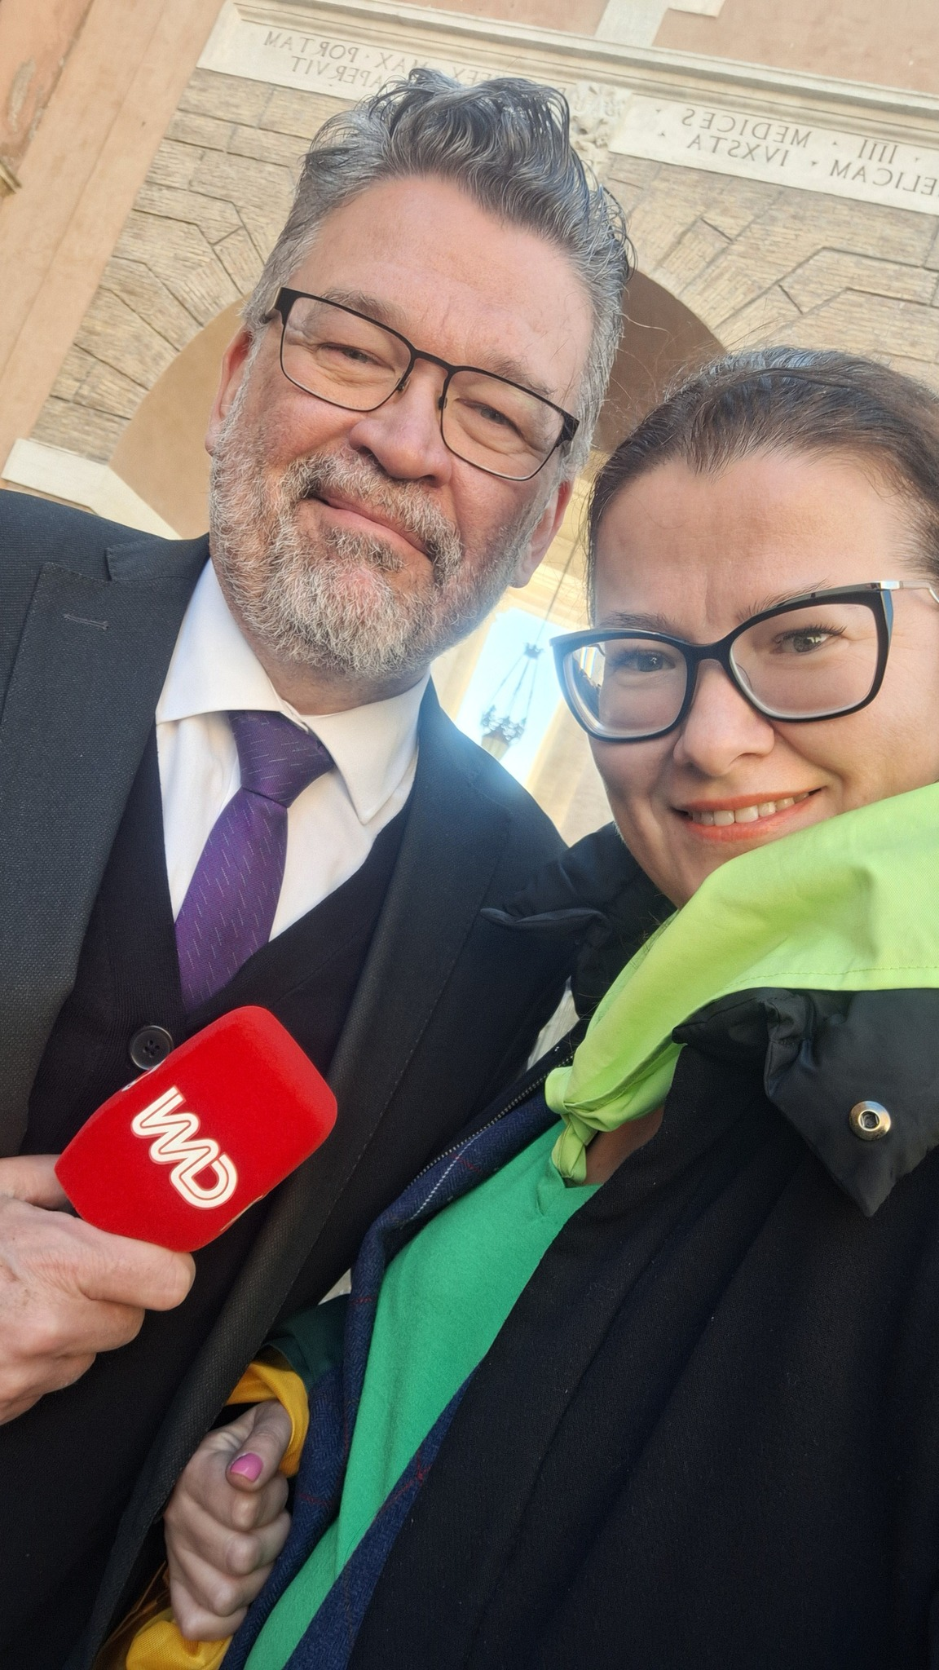
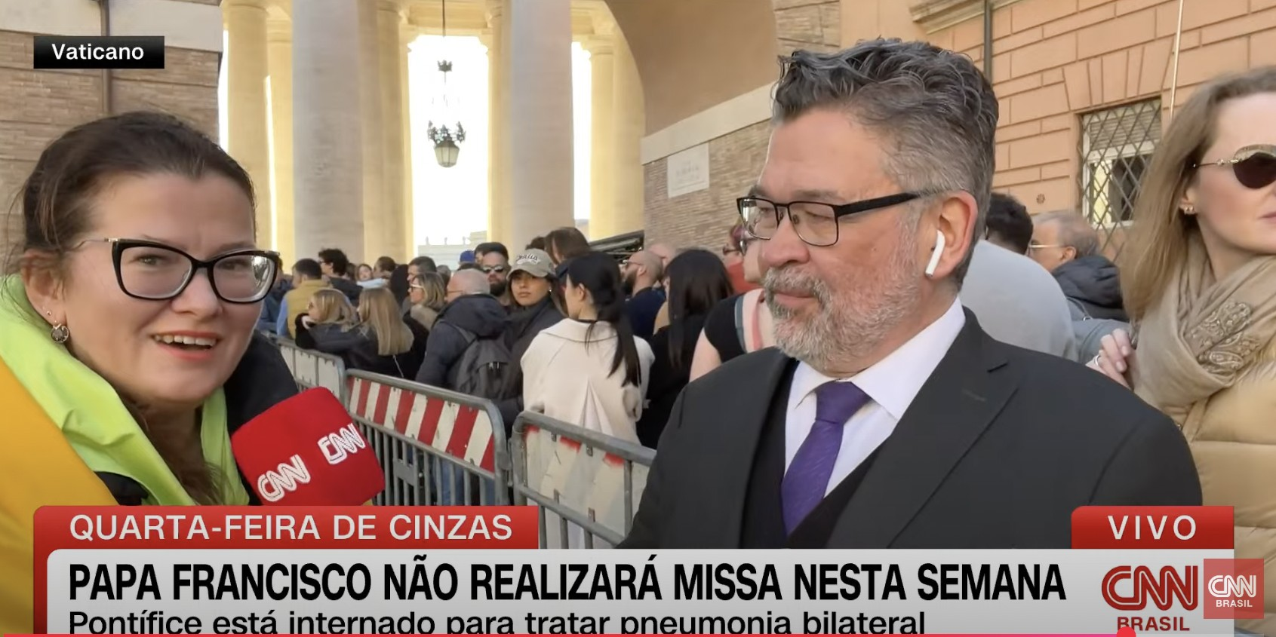

Slide 11
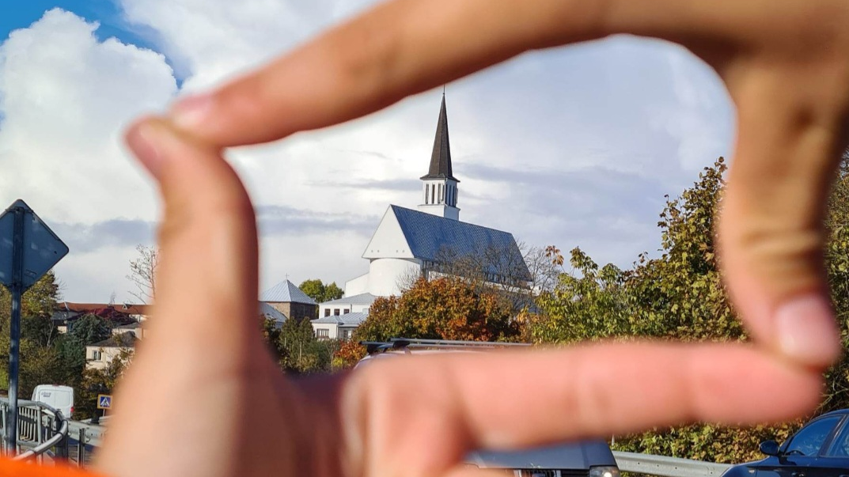

Slide 12

Iki kitų susitikimų
Klaipėdos rajone!

